Slide 1
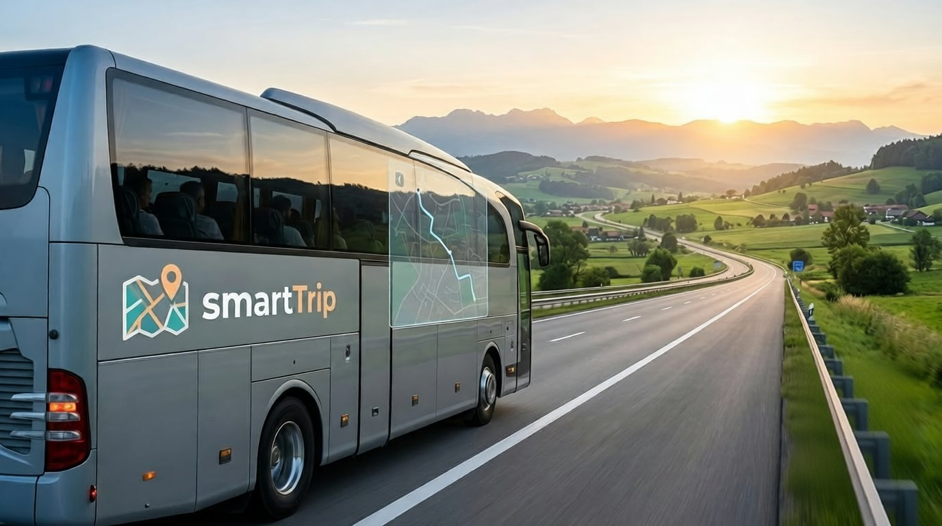
SmartTrip
Akıllı Gezi Planlama Uygulaması
Bütçenize · Konumunuza · İlgi Alanlarınıza Göre Kişisel Gezi Planı
Notes:
<number>

Slide 2
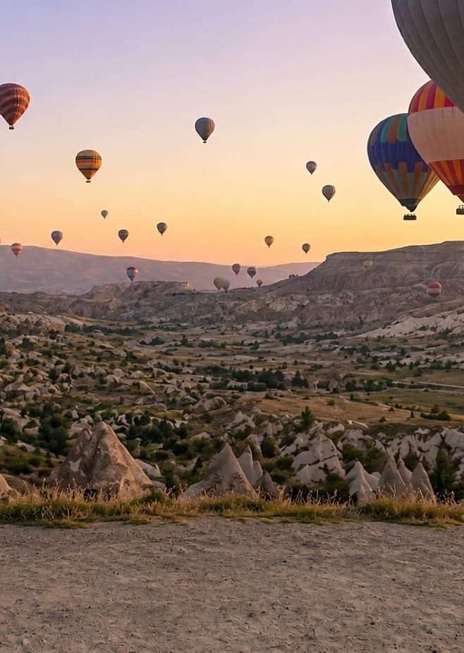
Ne Yapıyor?
🏨
🍽️
Bütçeye uygun otel rezervasyonu
Restoran önerileri ve günlük öğün planı
Proje Amacı
🗺️
🕐
Trafik durumuna göre akıllı rota
Açılış saatlerine uygun gezi planı
📋
🎯
Saatlik günlük program
Alternatif aktivite önerileri
Notes:
<number>

Slide 3
4 Temel Özellik
01
🏨
02
🍽️
03
🗺️
04
🎭
Otel Rezervasyonu
Restoran Planı
Akıllı Rota
Ekstra Aktivite Önerileri
· Şehir, tarih ve bütçe giriş
· Kahvaltı, öğle ve akşam
· Gerçek zamanlı trafik
· Yöresel workshop
· Puana göre sıralama
· Puan ve bütçe filtresi
· Ulaşım aracına göre süre
· Konser, kültürel etkinlik
· Otomatik rezervasyon önerisi
· Rotaya yakın seçenekler
· Saatlik plan oluşturma
· Tekne turu, gece etkinlikleri…
Notes:
<number>

Slide 4
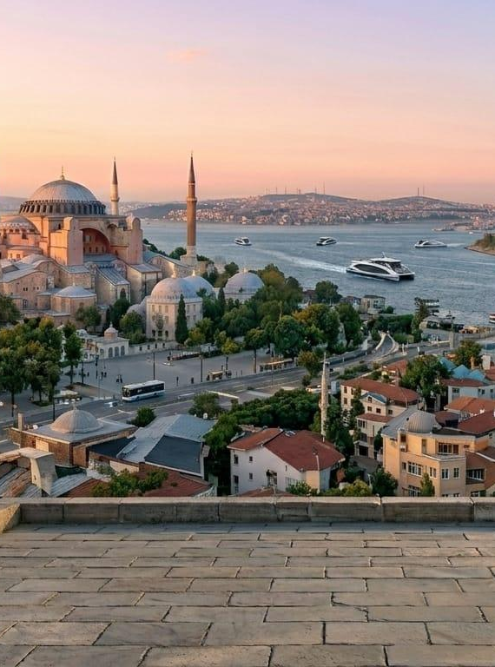
Örnek Senaryo
👤 Kullanıcı Bilgileri
📅 Günlük Program
'ne
📍 Şehir: İstanbul
09:00
Uyanış ve hazırlık
10:00
Otelden çıkış, metroya biniş
📅 Süre: 3 gün
10:30
Kahvaltı – Beyoğlu Kafe
💰 Bütçe: 3.000 TL/gün
12:00
Galata Kulesi ziyareti
Öğle yemeği – Galata Sanat Restorant
14:00
🚇 Ulaşım: Metro
17:00
Kız Kulesi’ne varış
💡 Sistem Yanıtı
18:00
Kız Kulesi & Boğaz turu
✅ Uygun oteller önerilir
20:00
Akşam yemeği – Peymane Pera
✅ Uygun restoranlar önerilir
21:30
Sahil turu
✅ Saatlik plan oluşturulur
23:00
Otele varış
Notes:
<number>

Slide 5
Scrum ile Çalışma Yöntemimiz
👑
🔄
💻
Product Owner
Scrum Master
Development Team
· Proje ihtiyaçlarını belirler
· Scrum sürecini yönetir
· Yazılım geliştirir
· Öncelikleri yönetir
· Takım koordinasyonunu sağlar
· Sprint görevlerini tamamlar
· Backlog'u düzenler
· Engellemeleri ortadan kaldırır
· Kod incelemesi yapar
· Müşteri perspektifini temsil eder
· Günlük standup toplantıları yönetir
· Teknik çözümler üretir
Her Sprint: Planlama → Geliştirme → İnceleme → Retrospektif
Notes:
<number>

Slide 6
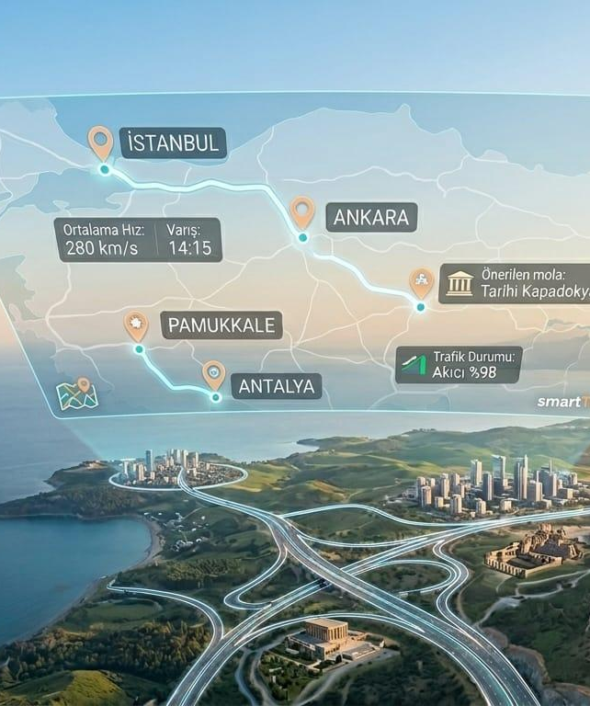
Sprint Planı
Sprint 1
Temel Sistem & Arayüz
Kullanıcı kayıt/giriş sistemi · Şehir, tarih ve bütçe ekranları · Veritabanı bağlantıları · API entegrasyon başlangıcı
Sprint 2
Akıllı Planlama Sistemi
Otel öneri algoritması · Restoran filtreleme & puanlama · Trafik verisi entegrasyonu · Harita & açılış saati kontrolü
Sprint 3
Rota, Aktiviteler & Final
Saatlik gezi planı motoru · Alternatif etkinlik önerileri · Test & hata düzeltme · Kullanıcıya plan sunumu
Product Owner · Scrum Master · Development Team
Notes:
<number>

Slide 7
⚠️ Olası Problemler & Çözümler
⚠️ Trafik verisi güncel olmayabilir
✅ Gerçek zamanlı API + alternatif rota
⚠️ Açılış saati hataları
✅ Otomatik yenileme + kullanıcı uyarısı
⚠️ API (Uygulama Programlama Arayüzü) bağlantı sorunları
✅ Yedek API + önbellekleme sistemi
⚠️ Bütçe aşımı riski
✅ Fiyat filtreleme + harcama limiti
⚠️ Rota optimizasyon hatası
✅ En kısa yol algoritmaları
⚠️ Yoğun sistem kullanımı
✅ Bulut tabanlı altyapı + önbellekleme sistemi +veritabanı optimizasyonu
⚠️ GPS konum hataları
✅ Konum doğrulama + manuel seçim
⚠️ Karmaşık kullanıcı arayüzü
✅ Basit tasarım + kullanıcı testi
Notes:
<number>

Slide 8

Projenin Avantajları
⏱️
Zaman Tasarrufu
Tüm planlama tek uygulamada.Tatil için uzun araştırma süresi ortadan kalkar.
🎯
Kararsızlığı Giderir
Saatlik program ile net yol haritası sunar.Gün daha düzenli ve verimli geçer.
👤
Kişiselleştirilmiş
Bütçe, ilgi ve araç bazlı plan.Kişiselleştirilmiş bir deneyim sunar.
🚦
Trafik Yönetimi
Gerçek zamanlı rota optimizasyonu.Zaman kaybı olmadan plan uygulanır.
✨
Yeni Deneyimler
Popüler yerler dışında farklı yerler sunar.Deneyimi zenginleştirir.
😌
Stres Azaltır
Otomatik planlama ile rahat seyahat.Tek tek düşünme sorunu ortadan kalkar,stres azalır.
Notes:
<number>

Slide 9
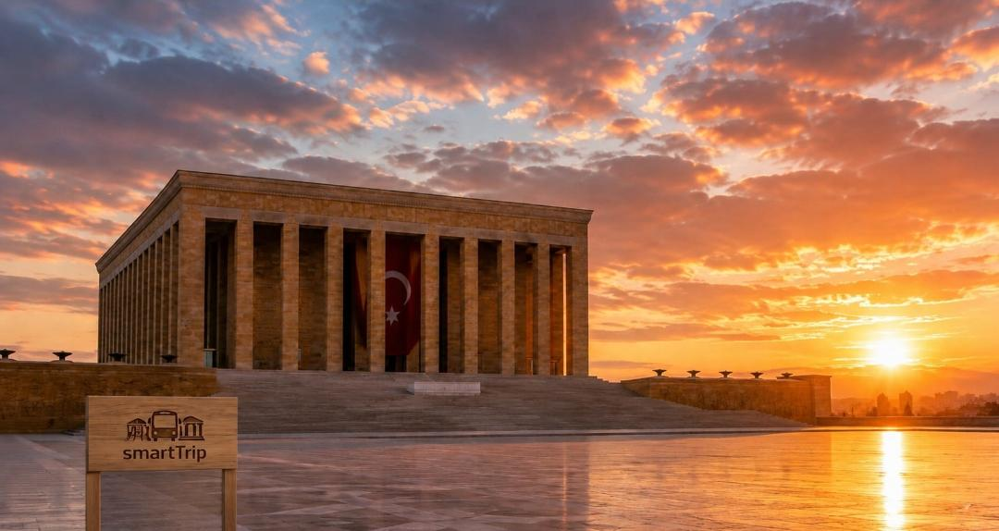
SmartTrip
Seyahati Akıllı Hale Getiriyoruz
Teşekkürler
Notes:
<number>

